Slide 1

Экологический проект
«Школа за экологию: думать, исследовать, действовать!»
Средняя школа №1
2016 год

Slide 2
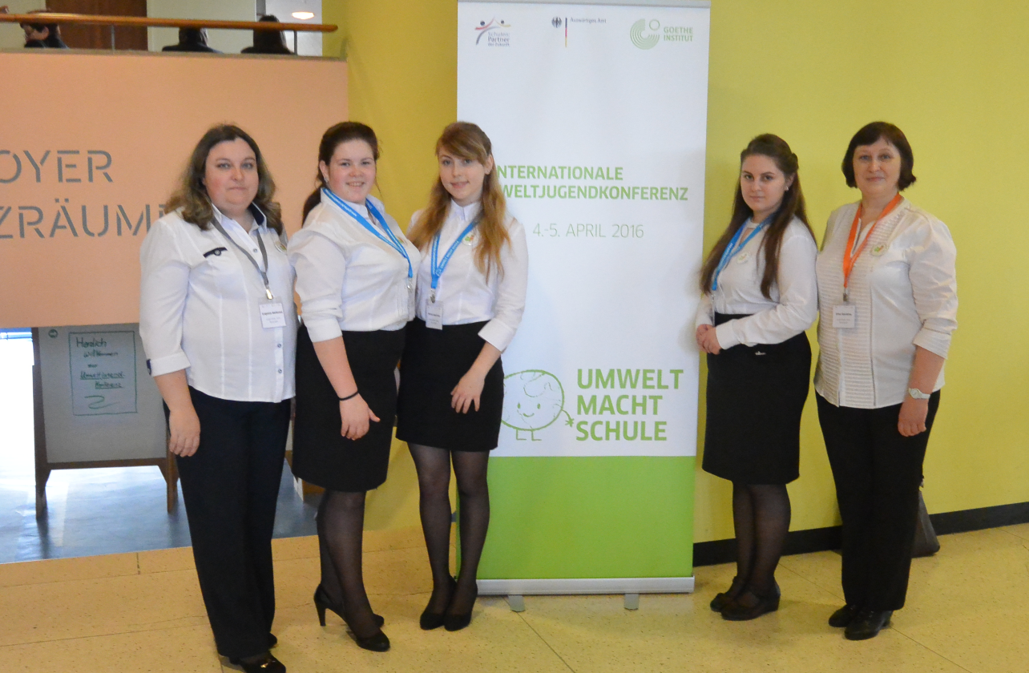
В 2015 – 2016 году команда «Средней школы №1» принимала участие в международном экологическом конкурсе Немецкого культурного центра имени Гёте в Москве «Школа за экологию: думать, исследовать, действовать!»

Slide 3
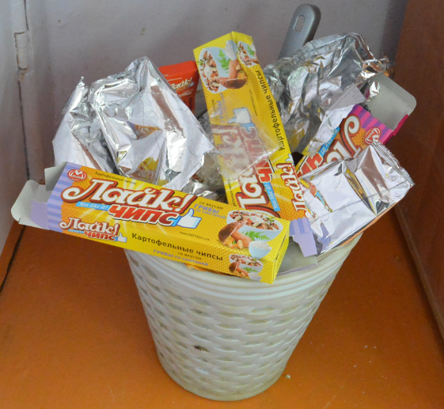
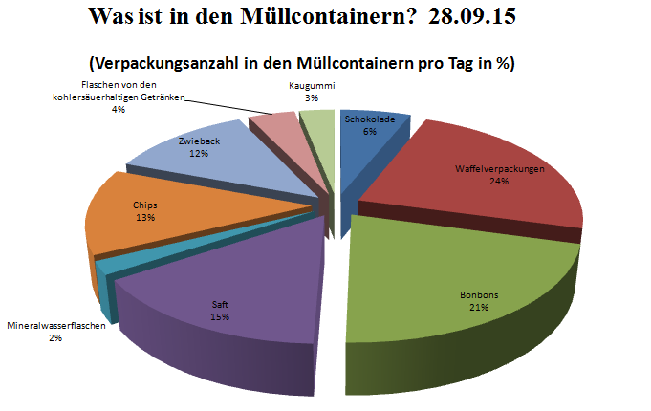
Тема проекта «Фастфуд = «почти» еда?»
Результаты анкетирования
Участники проекта, учащиеся 10 класса:
- проанализировали качественный состав мусора в классных контейнерах в течение дня и сделали вывод, что ученики съедают за день много шоколадных батончиков, чипсов, сухариков и прочих неполезных продуктов.
-провели анкетирование среди учащихся и результаты оформили графически.

Slide 4
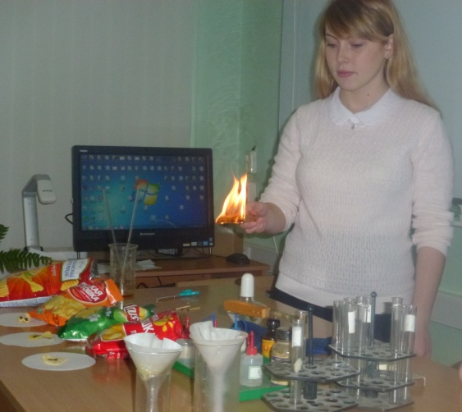
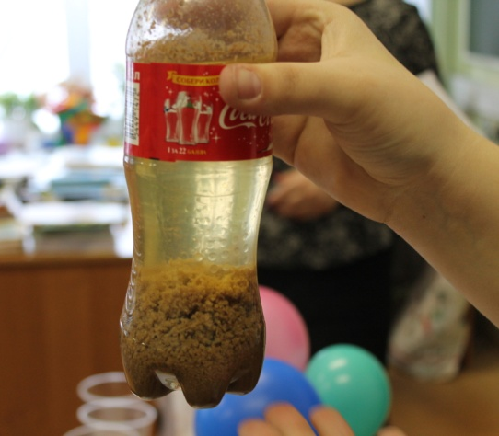
Фастфуд опасен!
Мы провели эксперименты и сделали выводы, что фастфуд содержит много вредных для здоровья веществ.

Slide 5
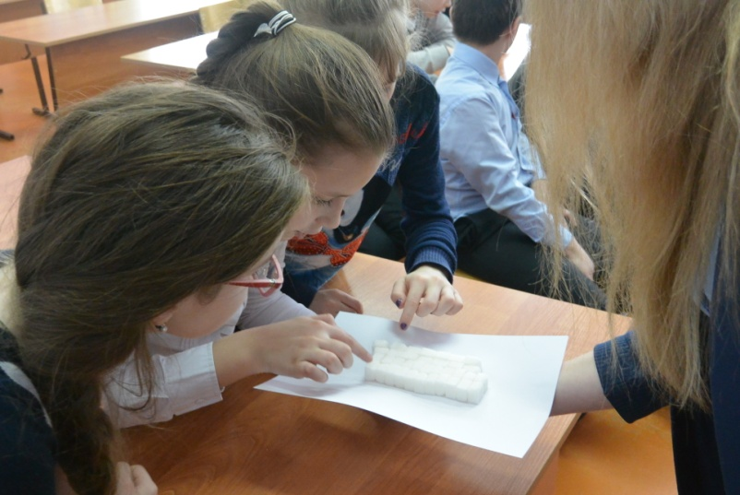
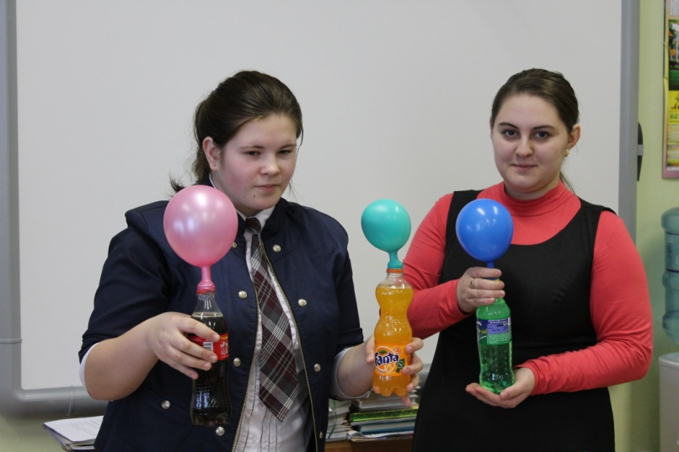
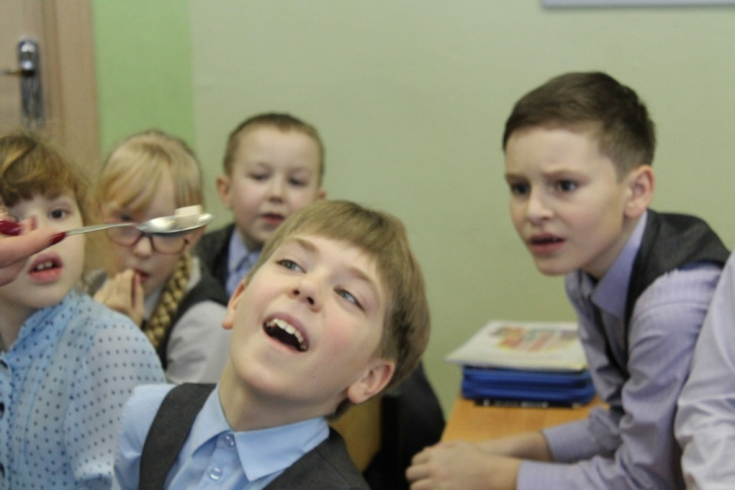
«Химическое шоу»
Подготовили и показали учащимся «Химическое шоу», наглядно демонстрирующее вред фастфуда. Показ опытов провели на русском и немецком языке.

Slide 6
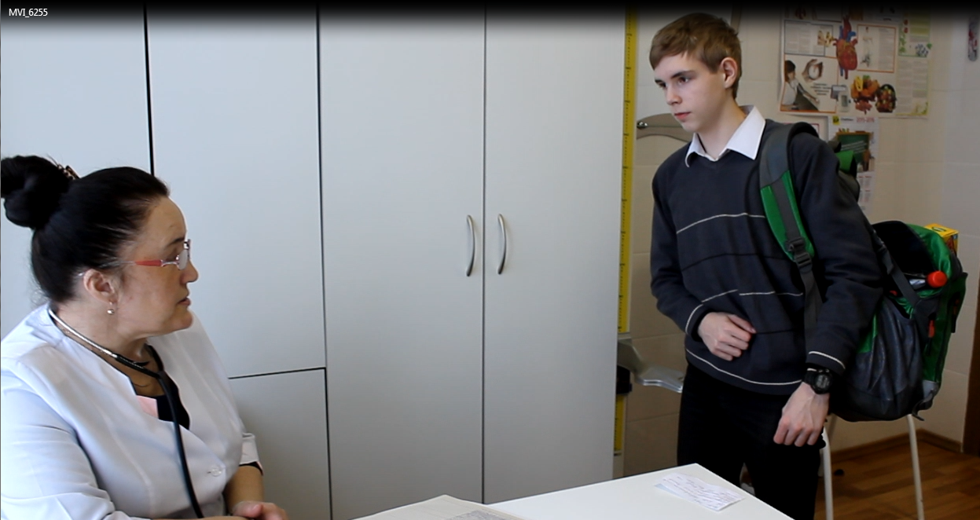
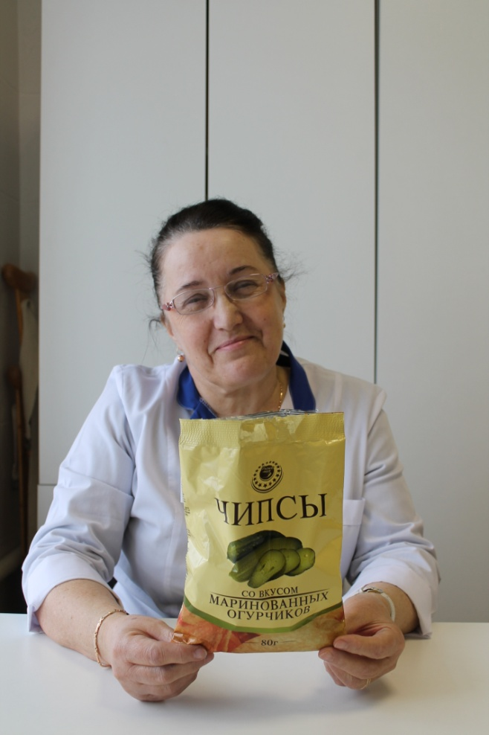
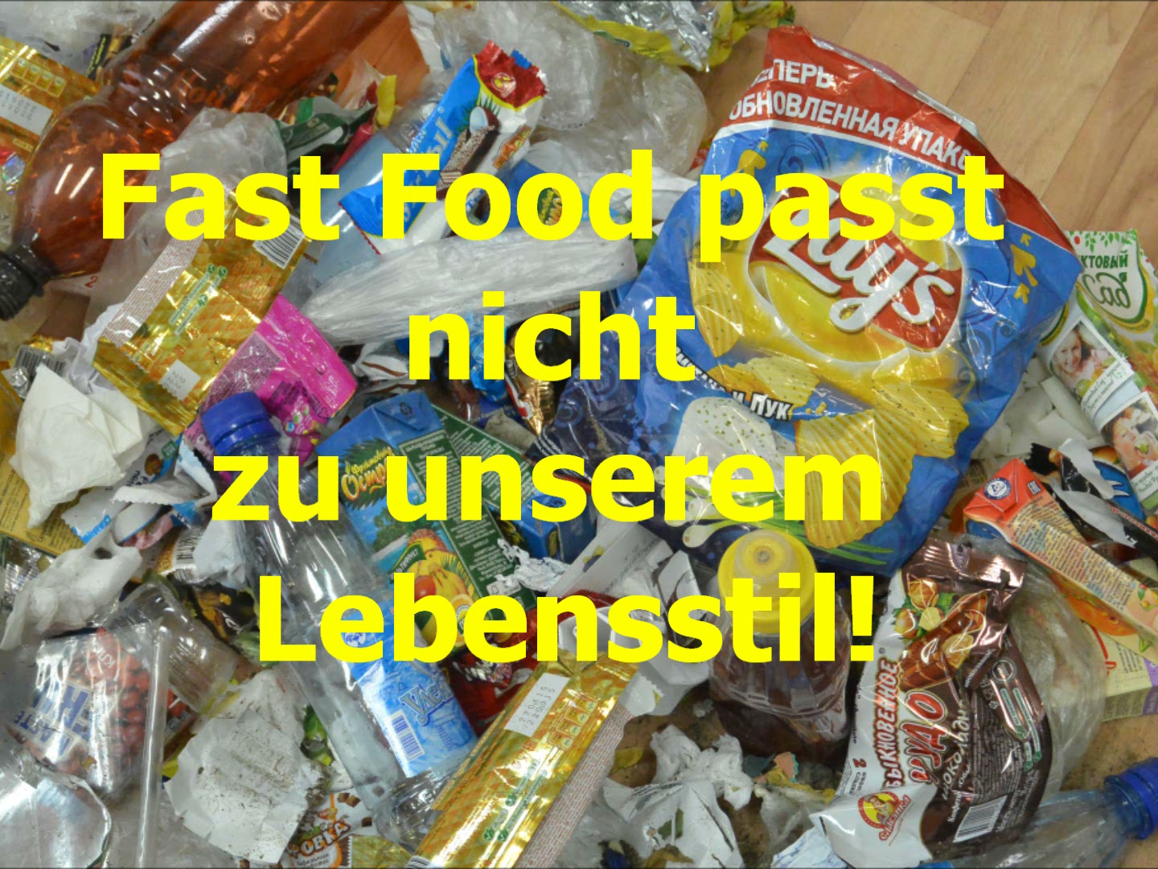
Видеоролики о вреде фастфуда
Сняли несколько видеороликов о вредном влиянии фастфуда на организм человека.

Slide 7
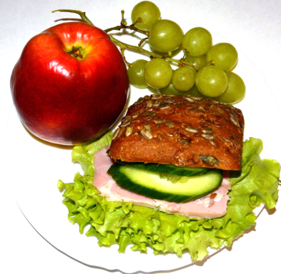
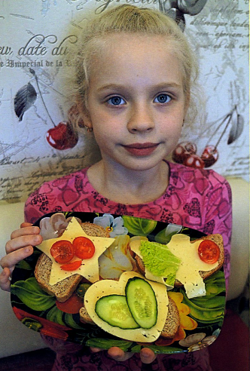
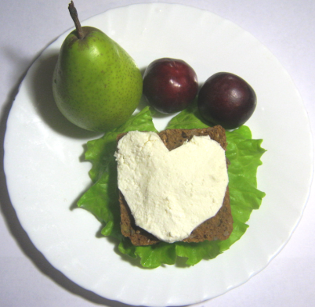
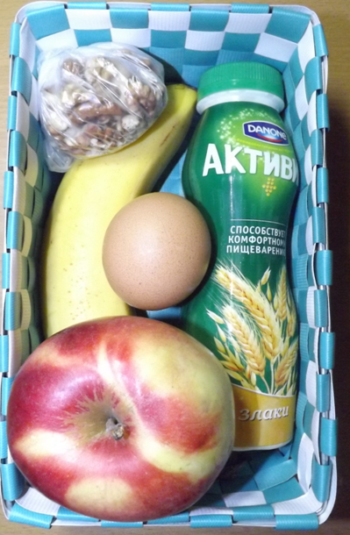
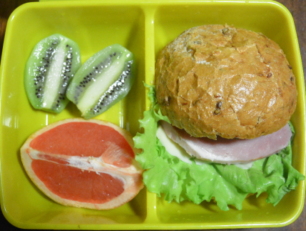
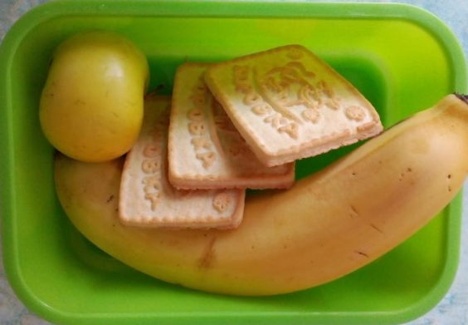
Конкурс на самый полезный завтрак
Провели среди учащихся 1-5 классов конкурс на самый
полезный завтрак. Дети приносили завтраки в контейнерах, а
также предложили много рецептов для школьной столовой.

Slide 8
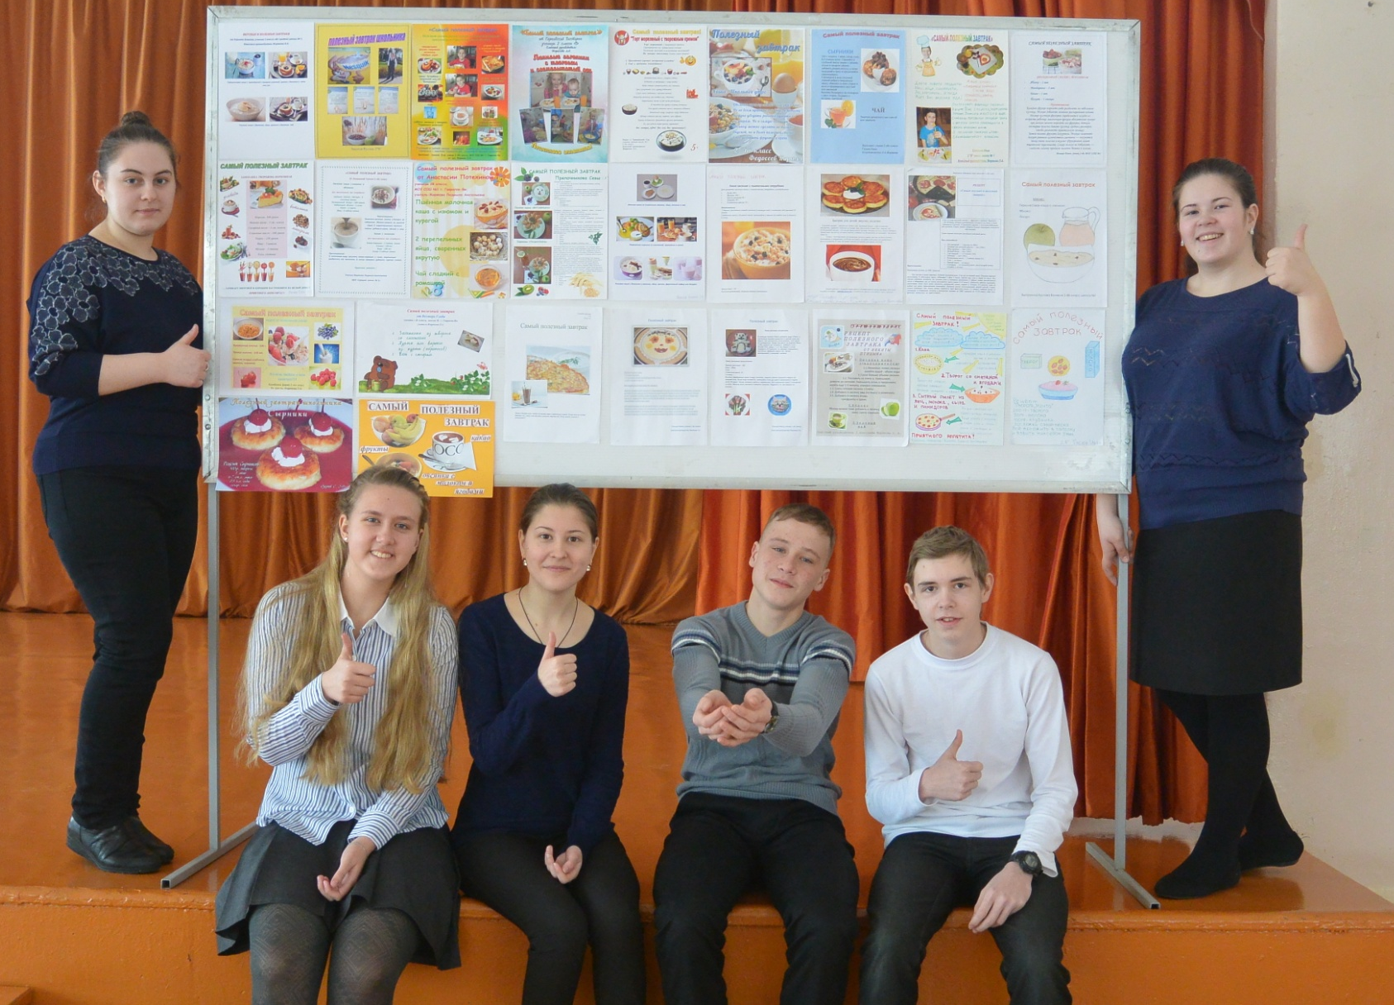
Полезные рецепты для школьной столовой

Slide 9
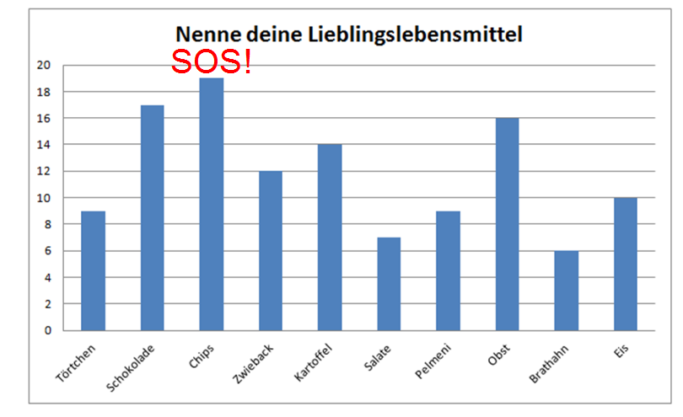
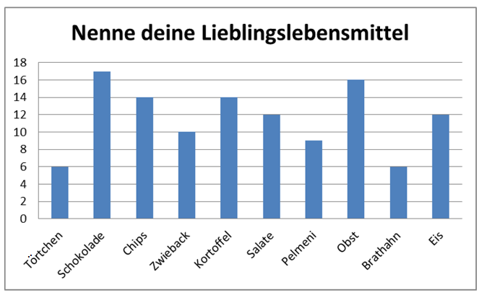
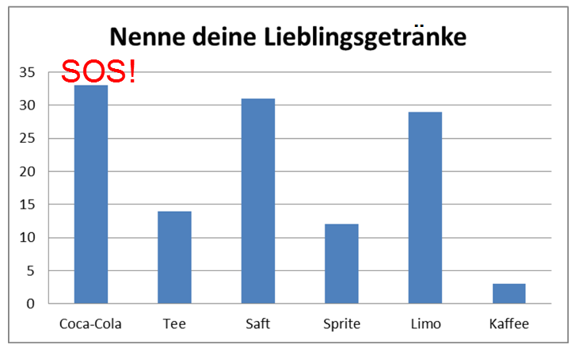
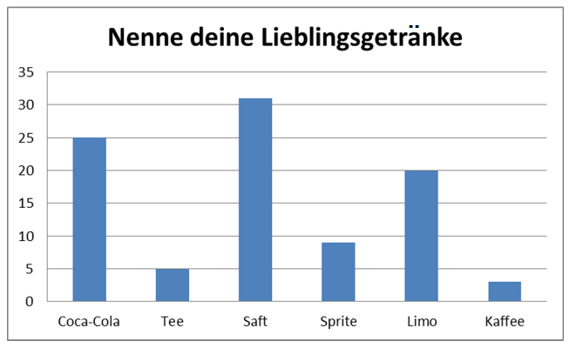
Результаты
разъяснительной работы
Участники проекта еще раз исследовали содержимое мусорных контейнеров, провели повторное анкетирование и сделали графики.
Результат нас порадовал!

Slide 10
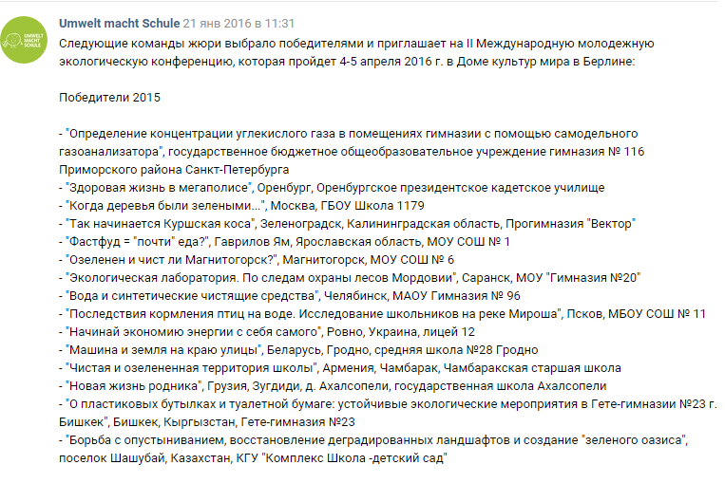
Итоги конкурса
В конкурсе принимали участие 223 школы. По итогам конкурса мы стали победителями и были приглашены представлять проект на второй международной экологической конференции в Берлине.

Slide 11
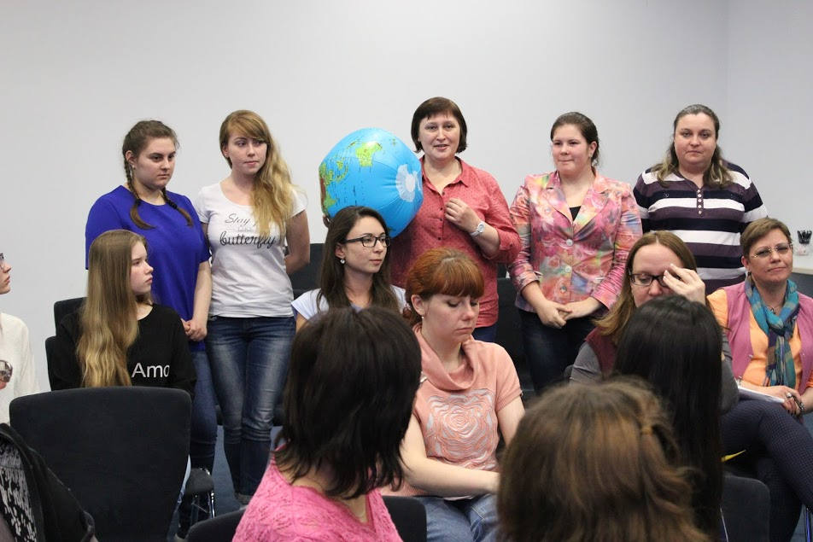
Нас – 15 команд из разных стран
В день приезда нас ждал «Вечер знакомств», на котором мы встретились с представителями команд из России, Украины, Белоруссии, Казахстана, Армении, Грузии, Кыргызстана, и вместе обсудили актуальные экологические проблемы.

Slide 12
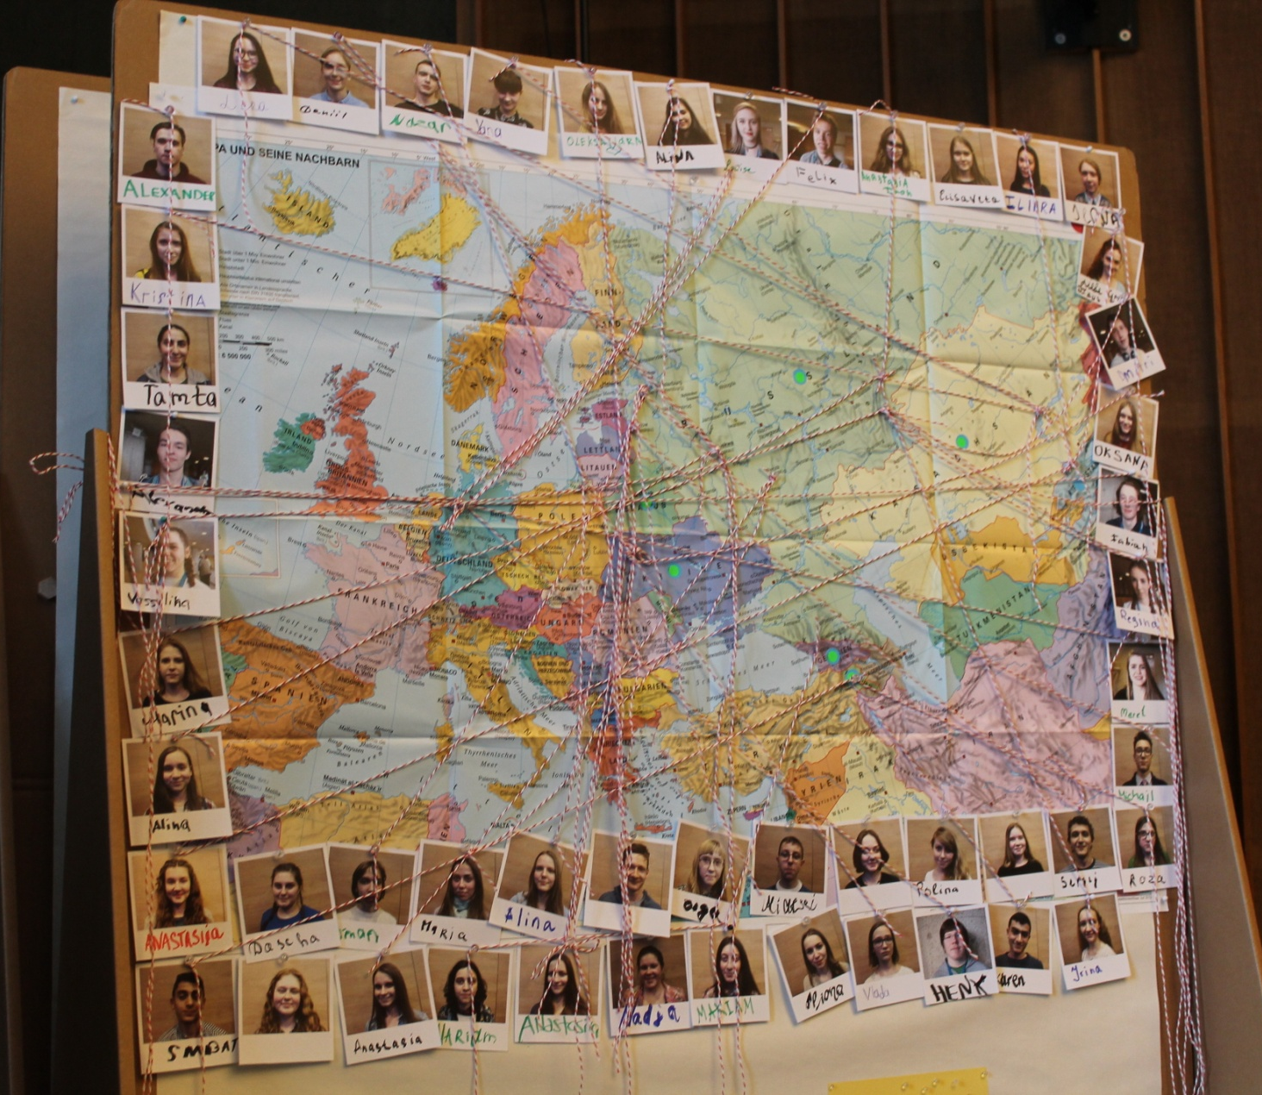
География участников проекта

Slide 13
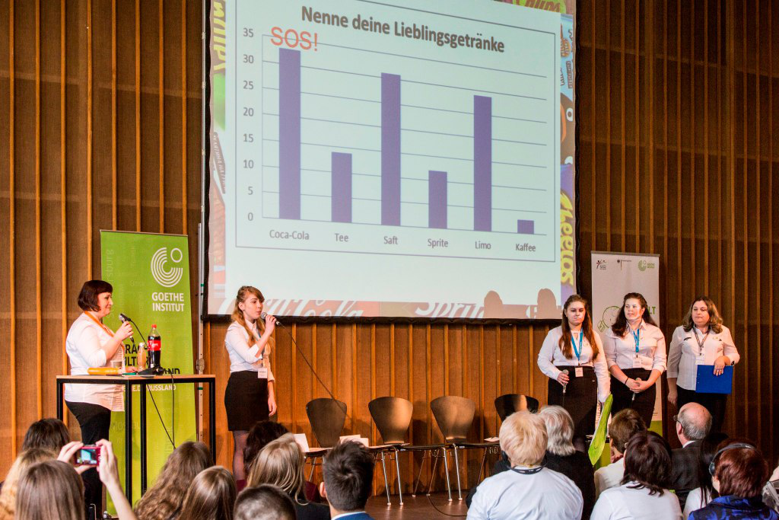
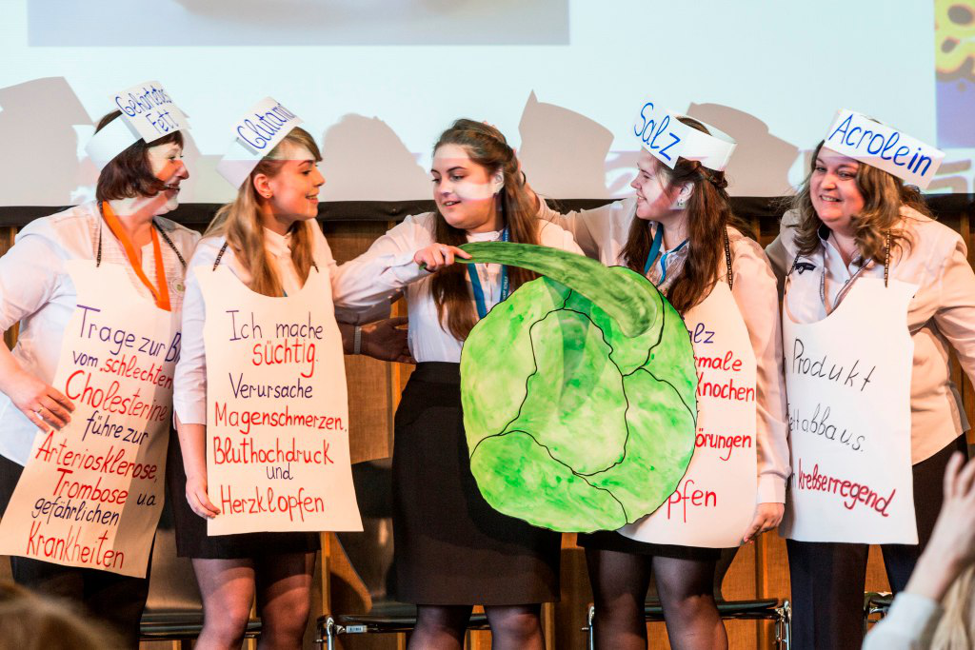
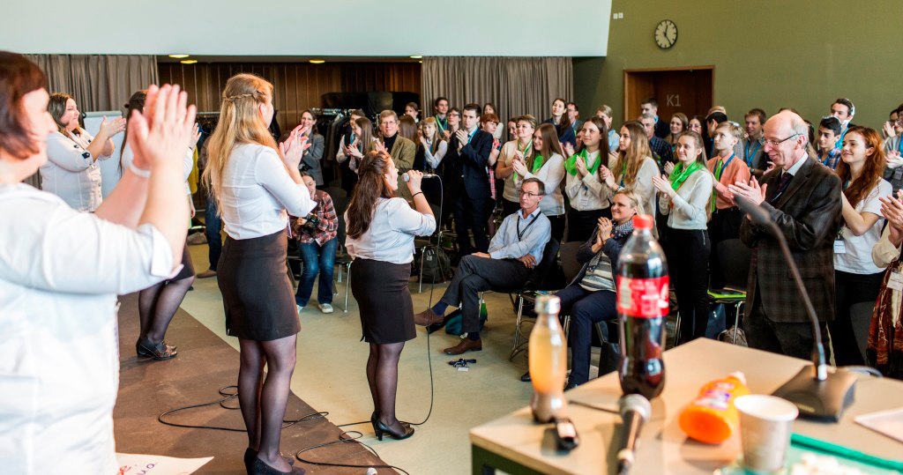
Выступление команды средней школы № 1
на II на международной экологической конференции в Берлине.

Slide 14
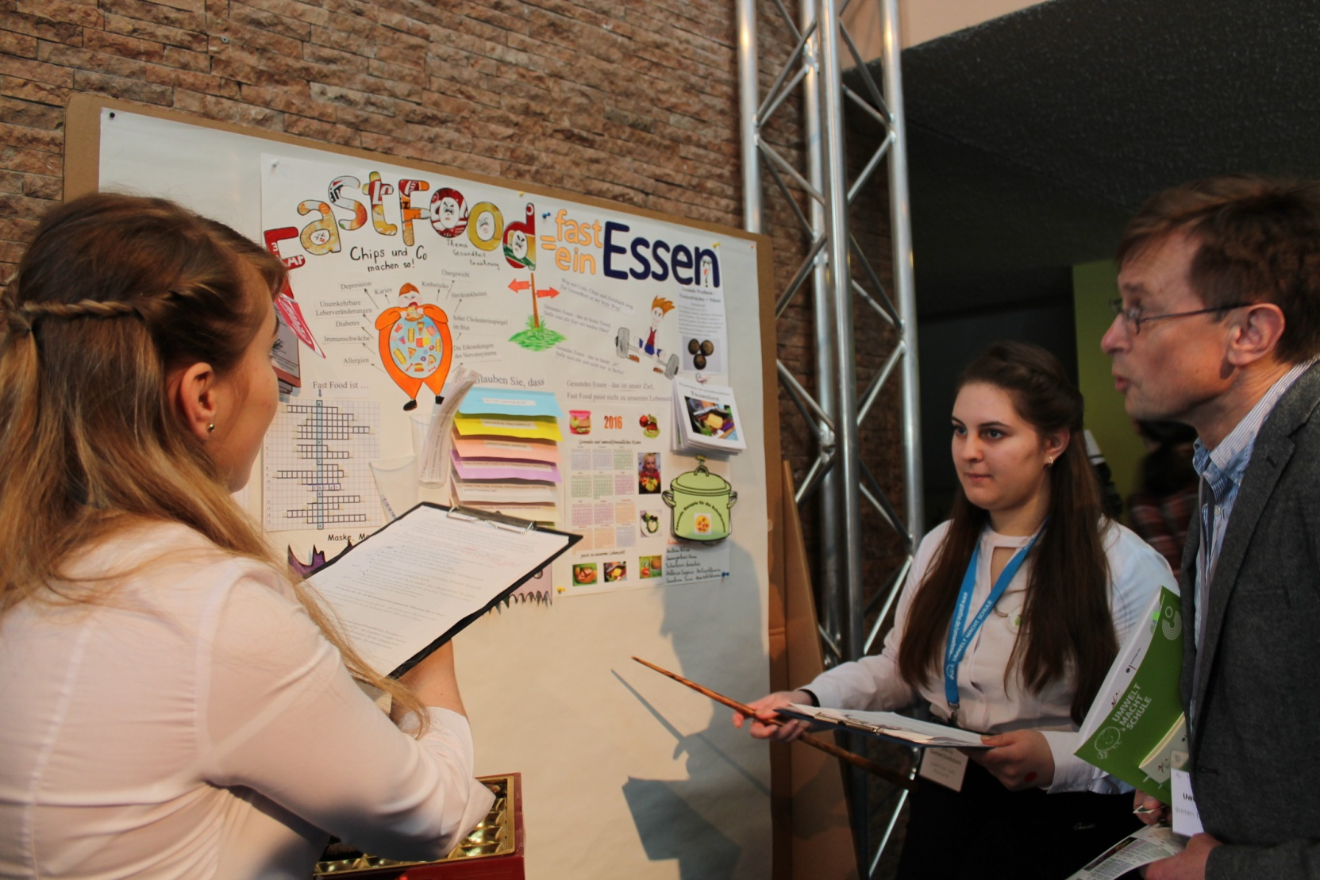
Экологический плакат
На конференции мы представляли и защищали плакат по теме проекта. Наш плакат занял первое место.

Slide 15
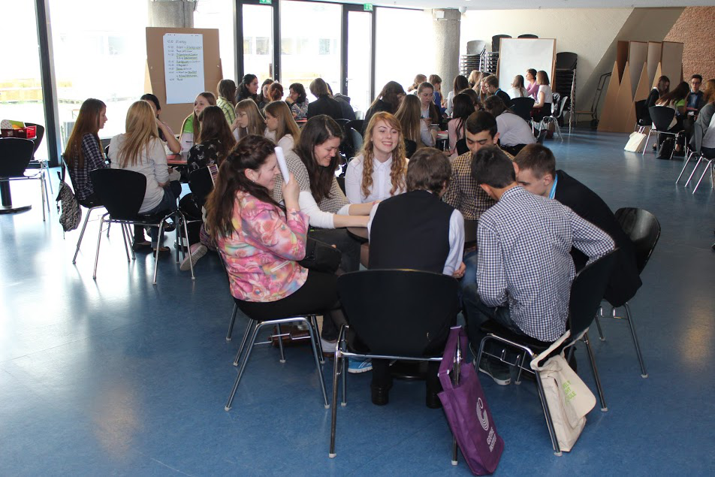
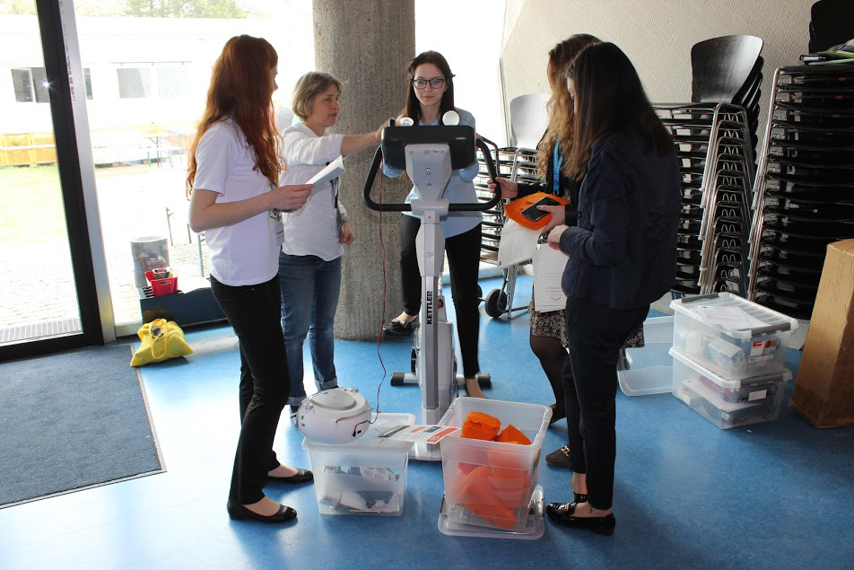
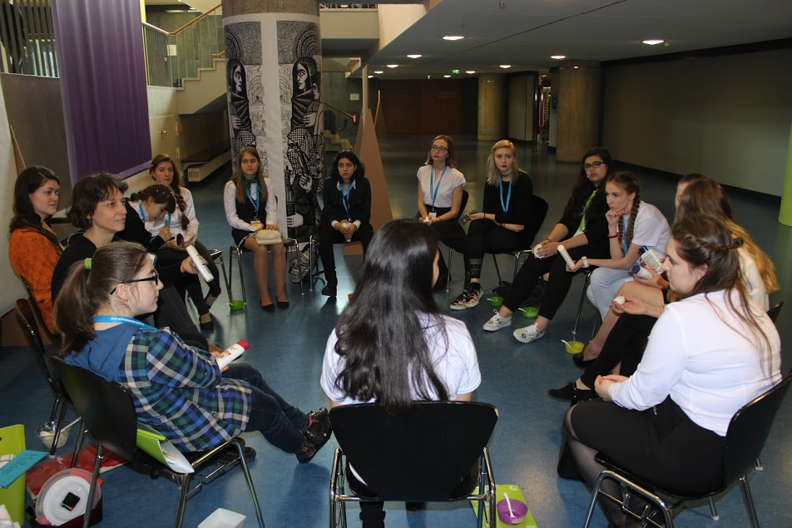
Творческие мастерские
Для учащихся были проведены мастер – классы, на которых сами изготавливали натуральную косметику и краски, изучали качество почвы, проводили различные эксперименты.

Slide 16
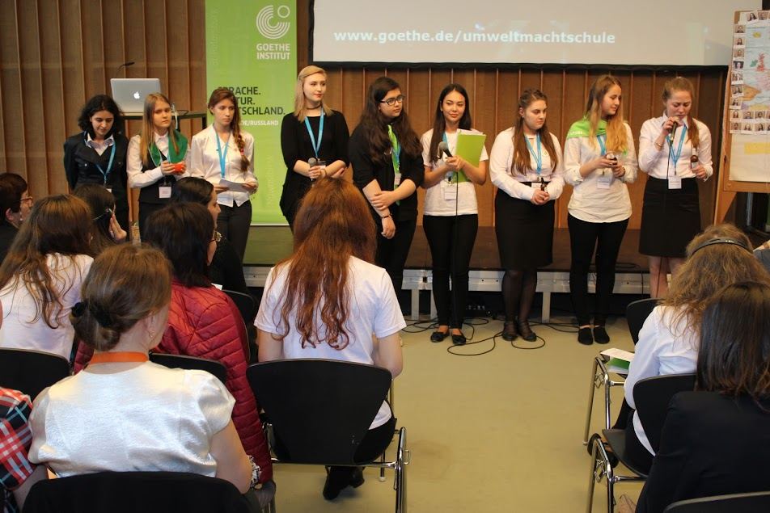
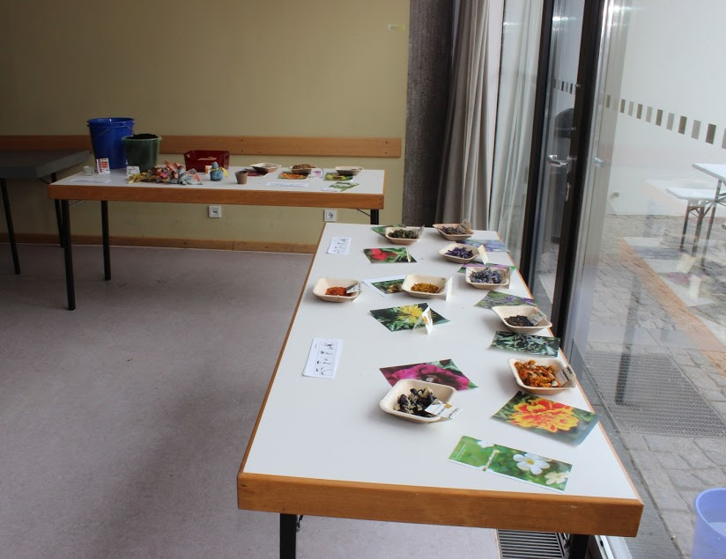
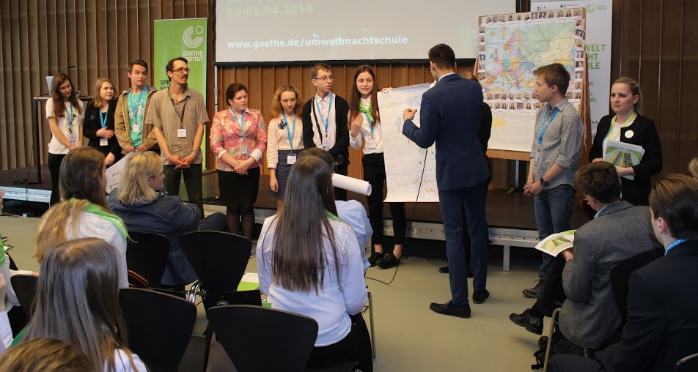
Творческие мастерские
Результаты работы творческих мастерских были представлены всем участникам конференции.

Slide 17
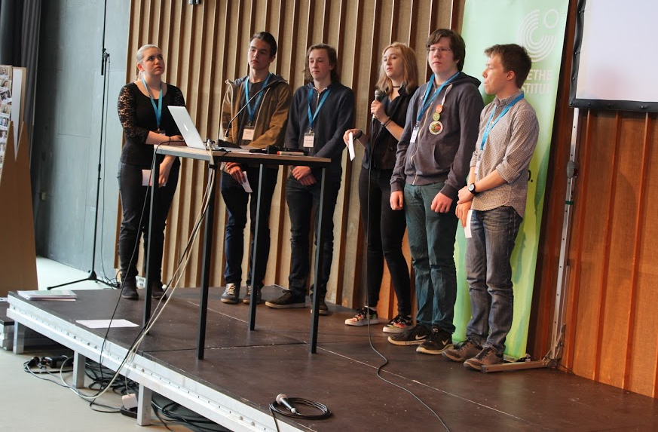
Гости из Бремена
Группа учащихся из города Бремена поделились своим опытом работы над проектами экологической направленности.

Slide 18
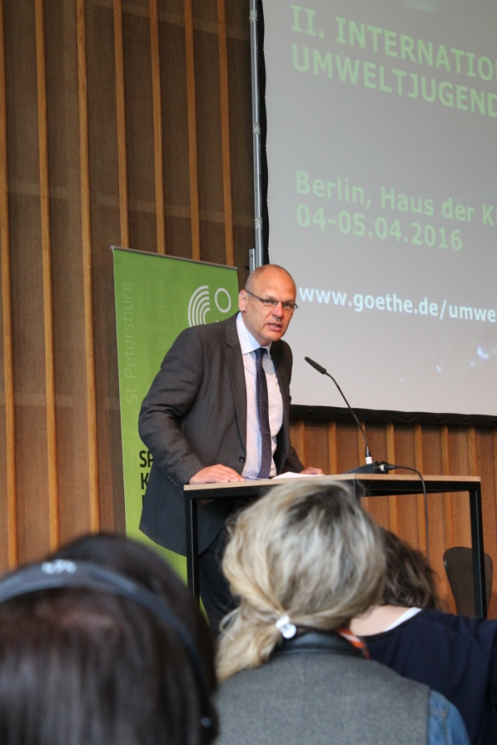
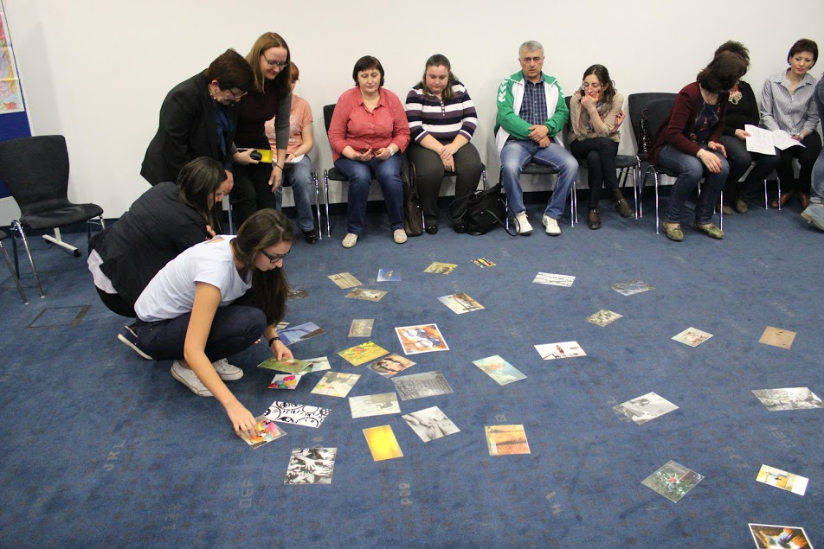
Доклады на экологическую тематику
На конференции были представлены доклады и мастер – классы для педагогов по таким важным вопросам, как образование для устойчивого развития и предметно - языковое интегрированное обучение (CLIL).

Slide 19
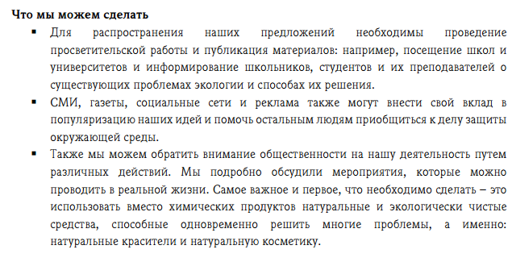
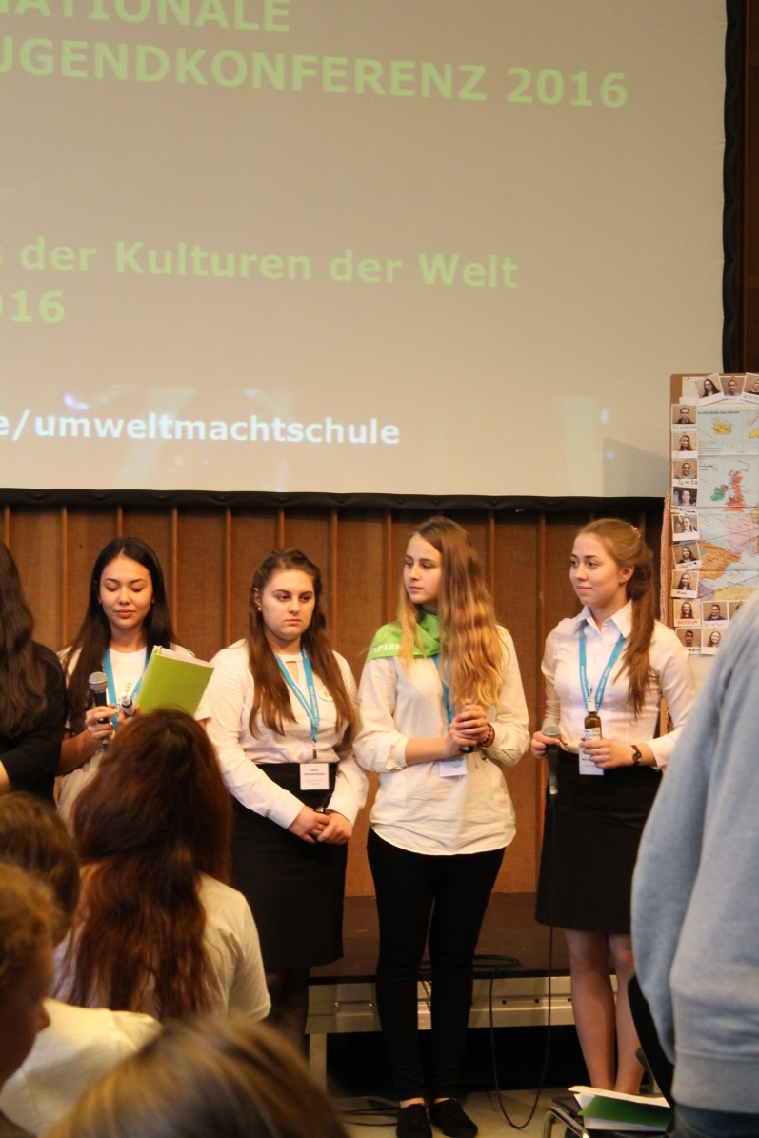
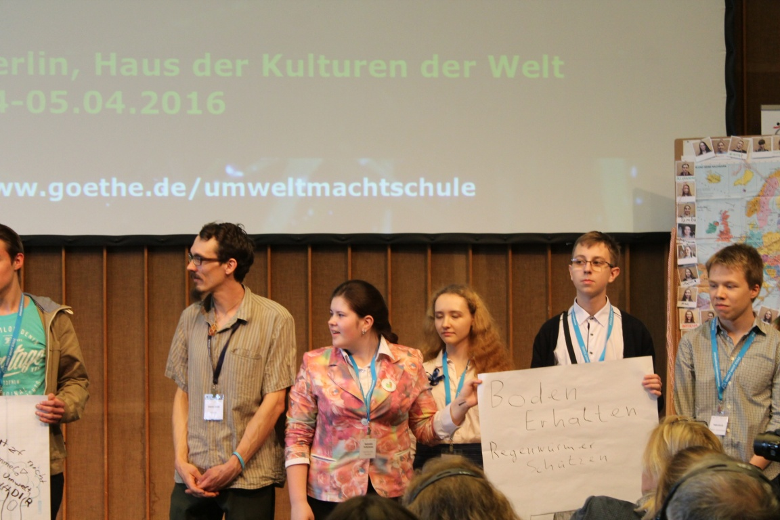
Экологический манифест
В ходе конференции был разработан экологический манифест, в котором участники предложили конкретные шаги по решению экологических проблем.

Slide 20
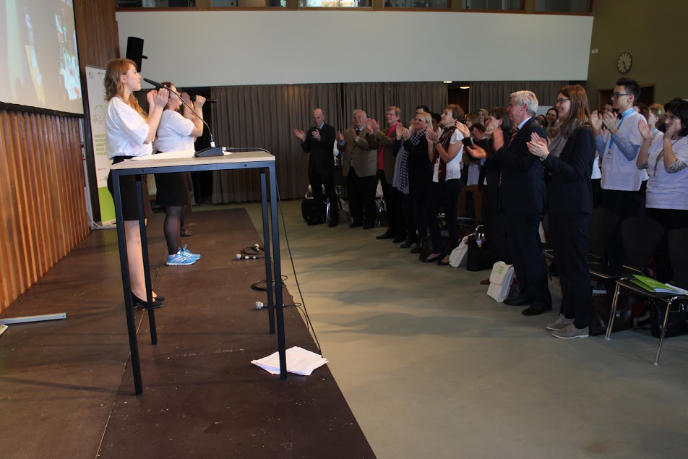
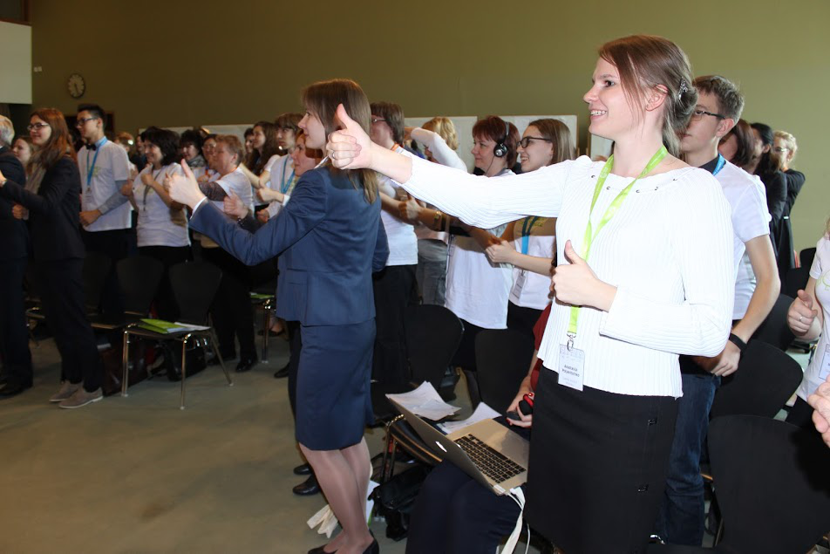
Заключительный флешмлб
На конференции мы исполнили песню собственного сочинения о пропаганде здорового питания.

Slide 21
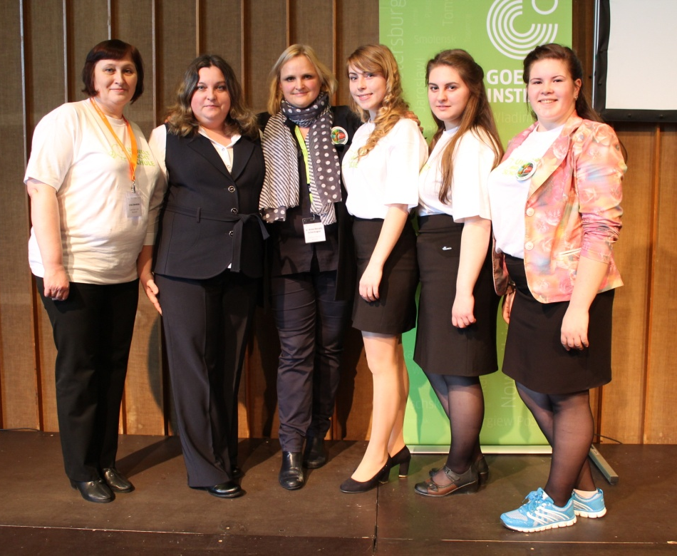
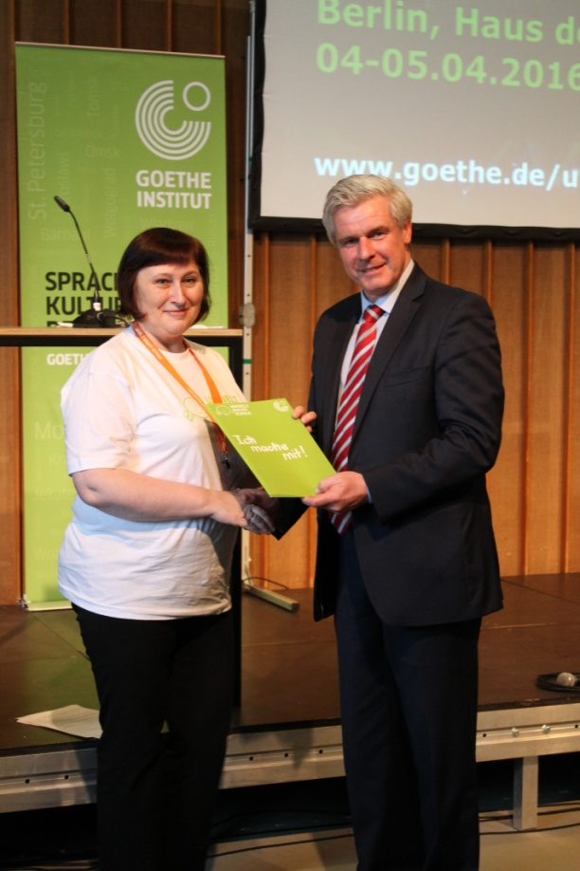
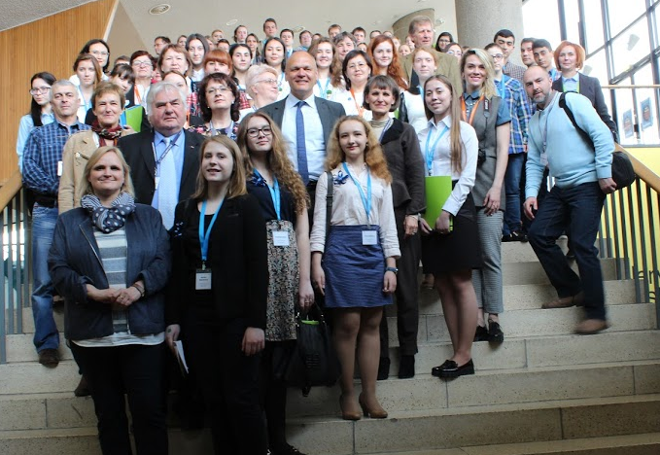
Подведение итогов работы конференции
По итогам конференции наш экологический проект был признан лучшим.

Slide 22
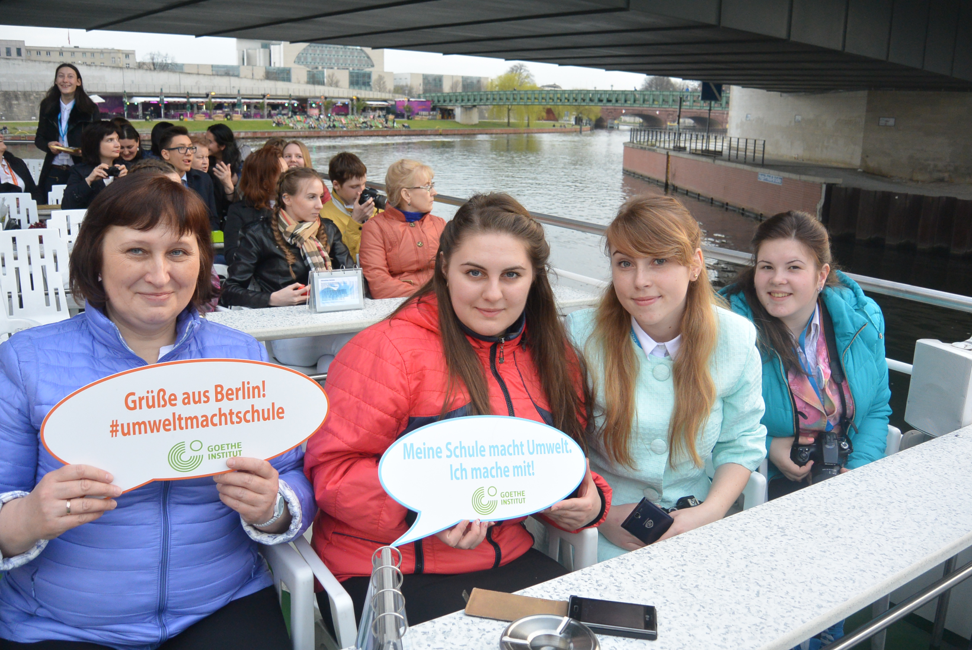
Прогулка на корабле по Шпрее

Slide 23
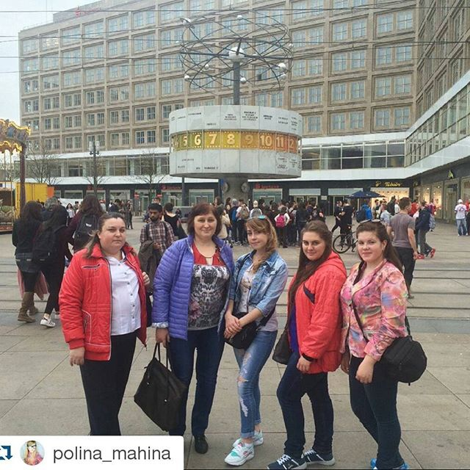
Александерплатц

Slide 24
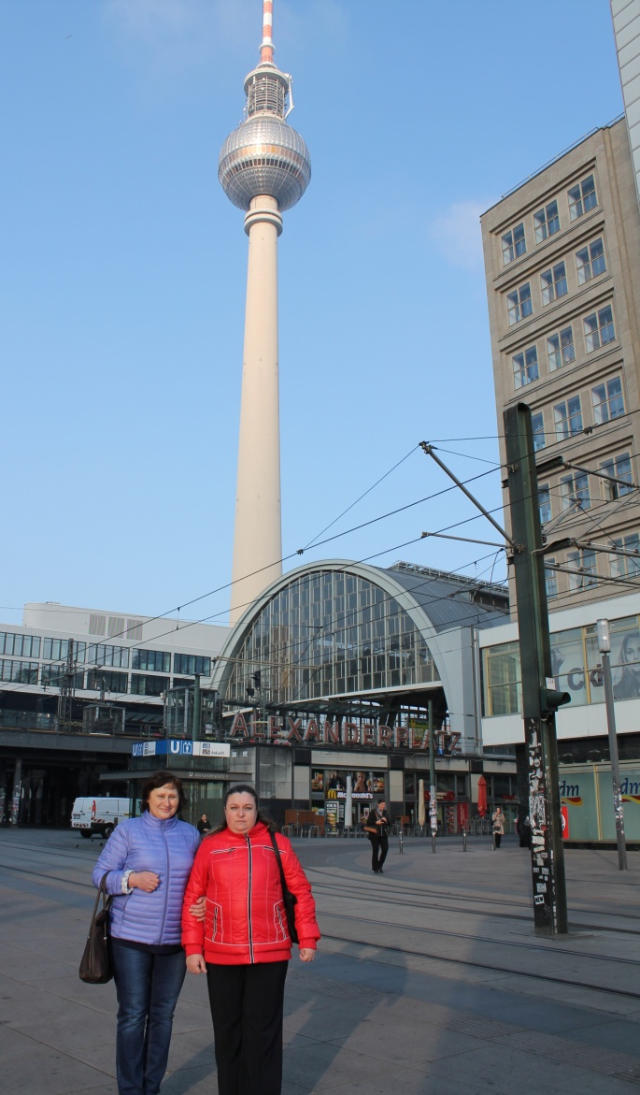
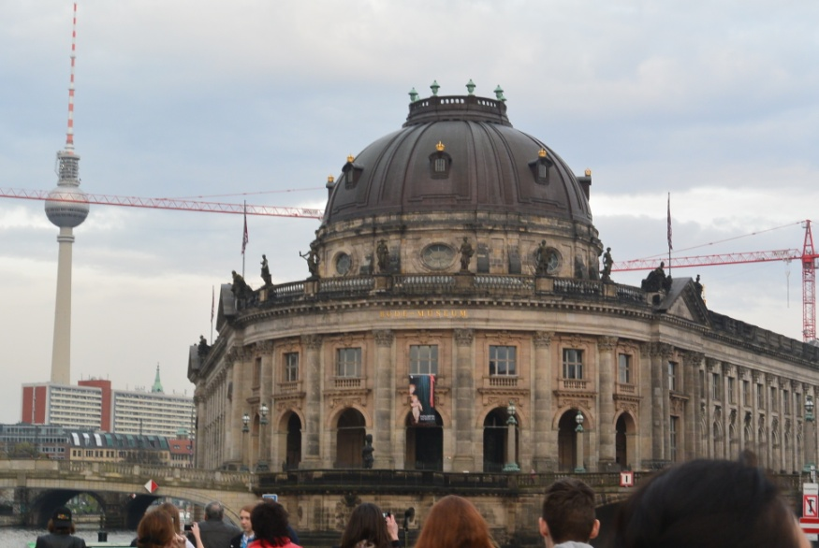

Берлин, Берлин …

